Slide 1
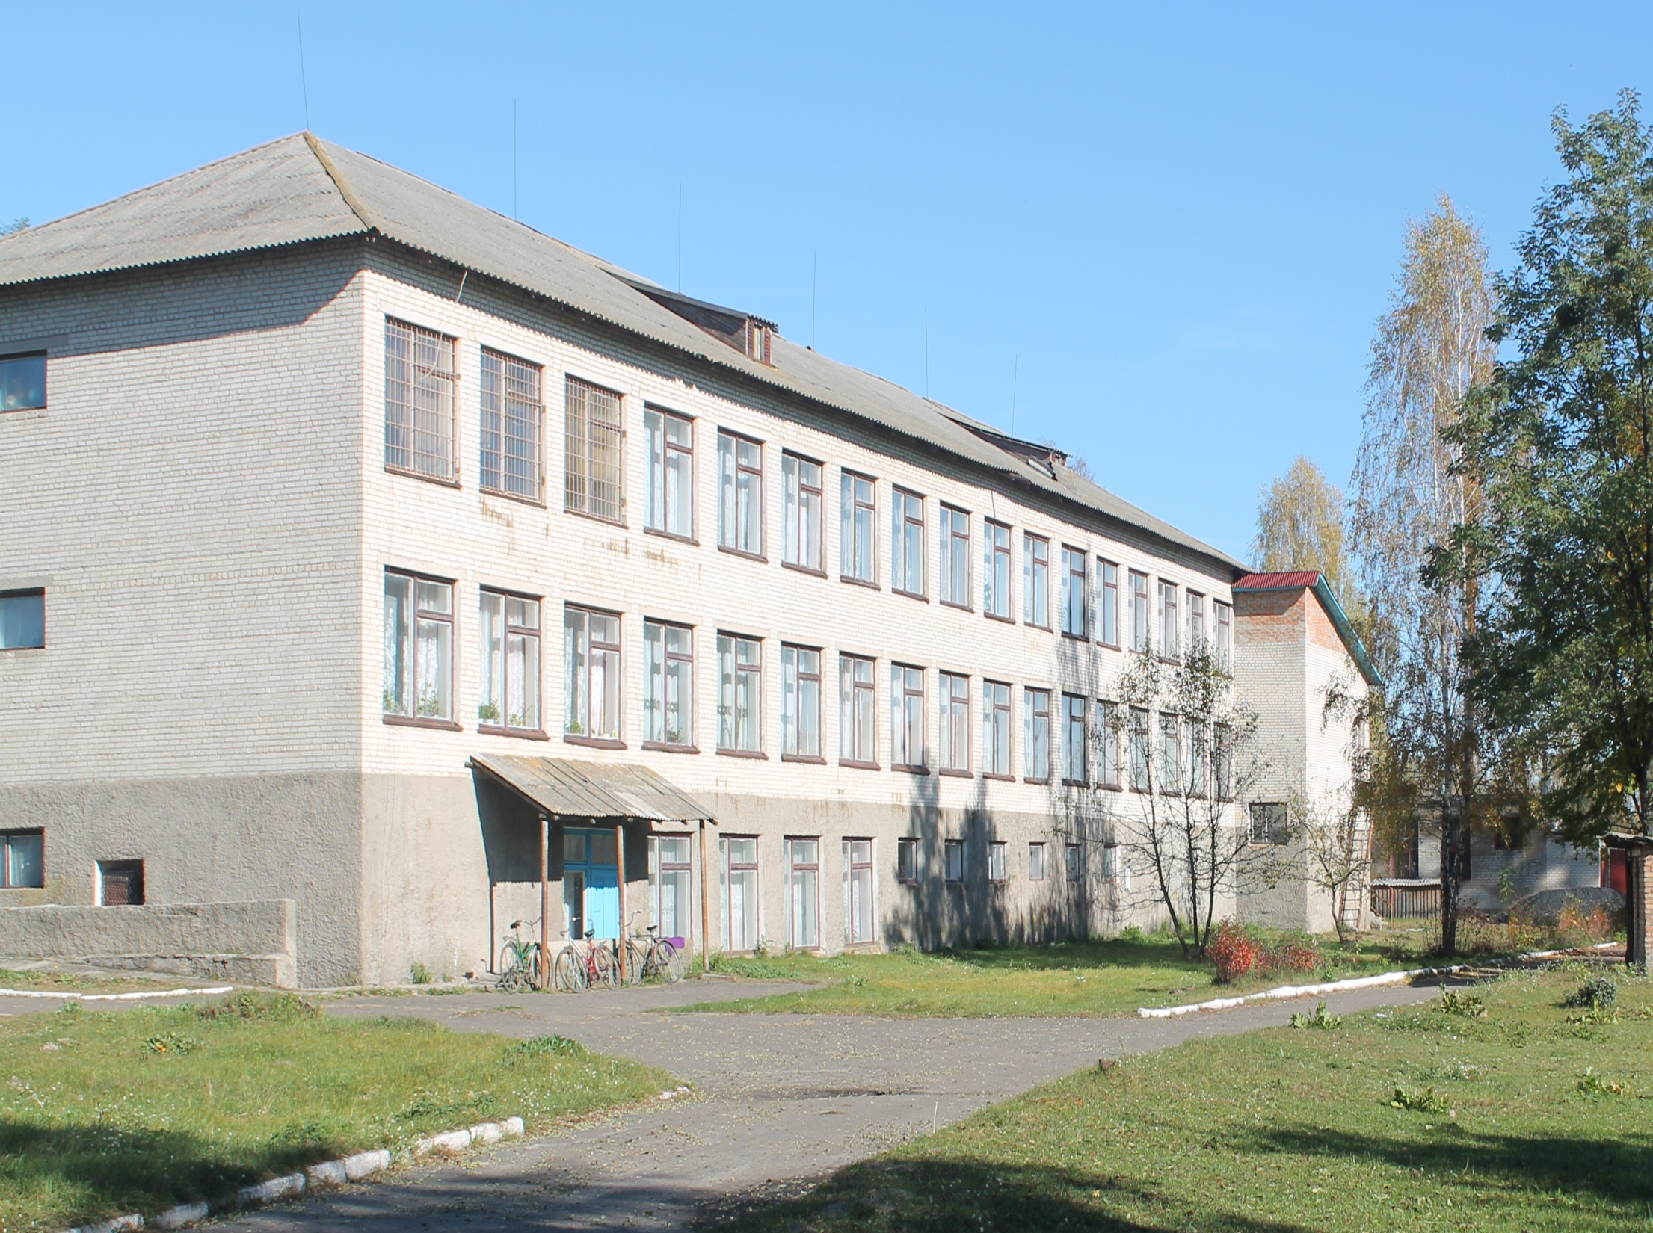
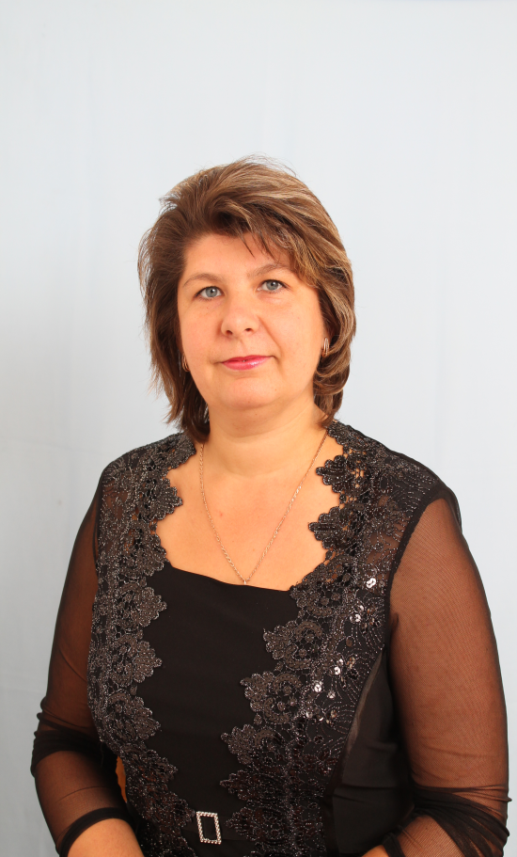
ІКТ на уроках історії, правознавства та громадянської освіти в КЗ “Локницька ЗОШ І-ІІІ ступенів”
Учителька історії
Переходько Ірина Леонідівна

Slide 2
Учні хочуть нового, сучасного, а ми не повинні відставати, щоб бути УЧИТЕЛЯМИ…

Slide 3
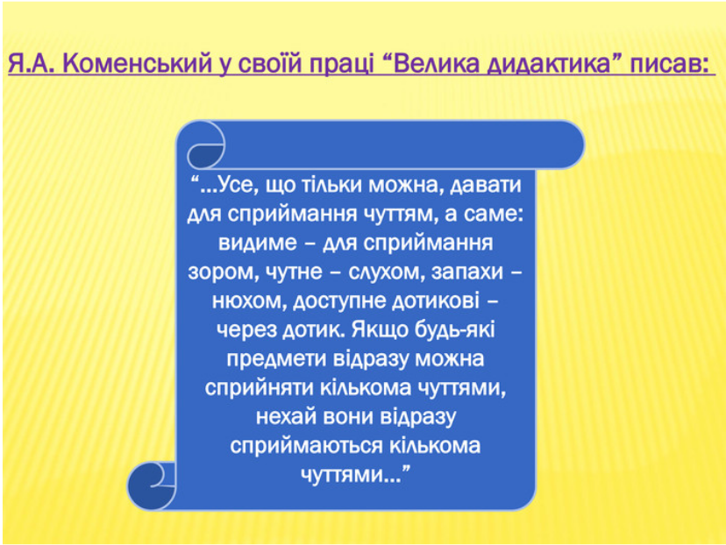

Slide 4
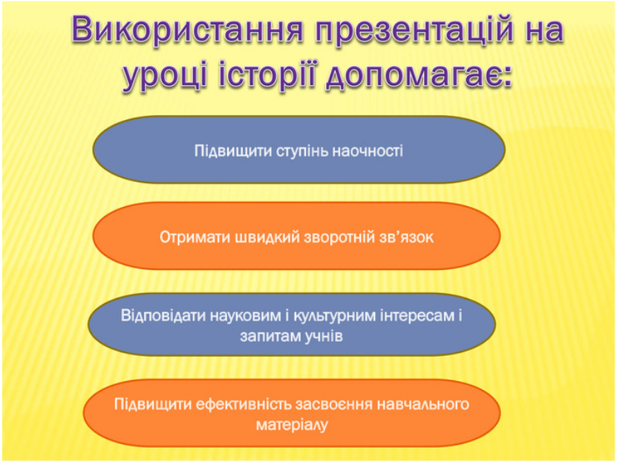

Slide 5
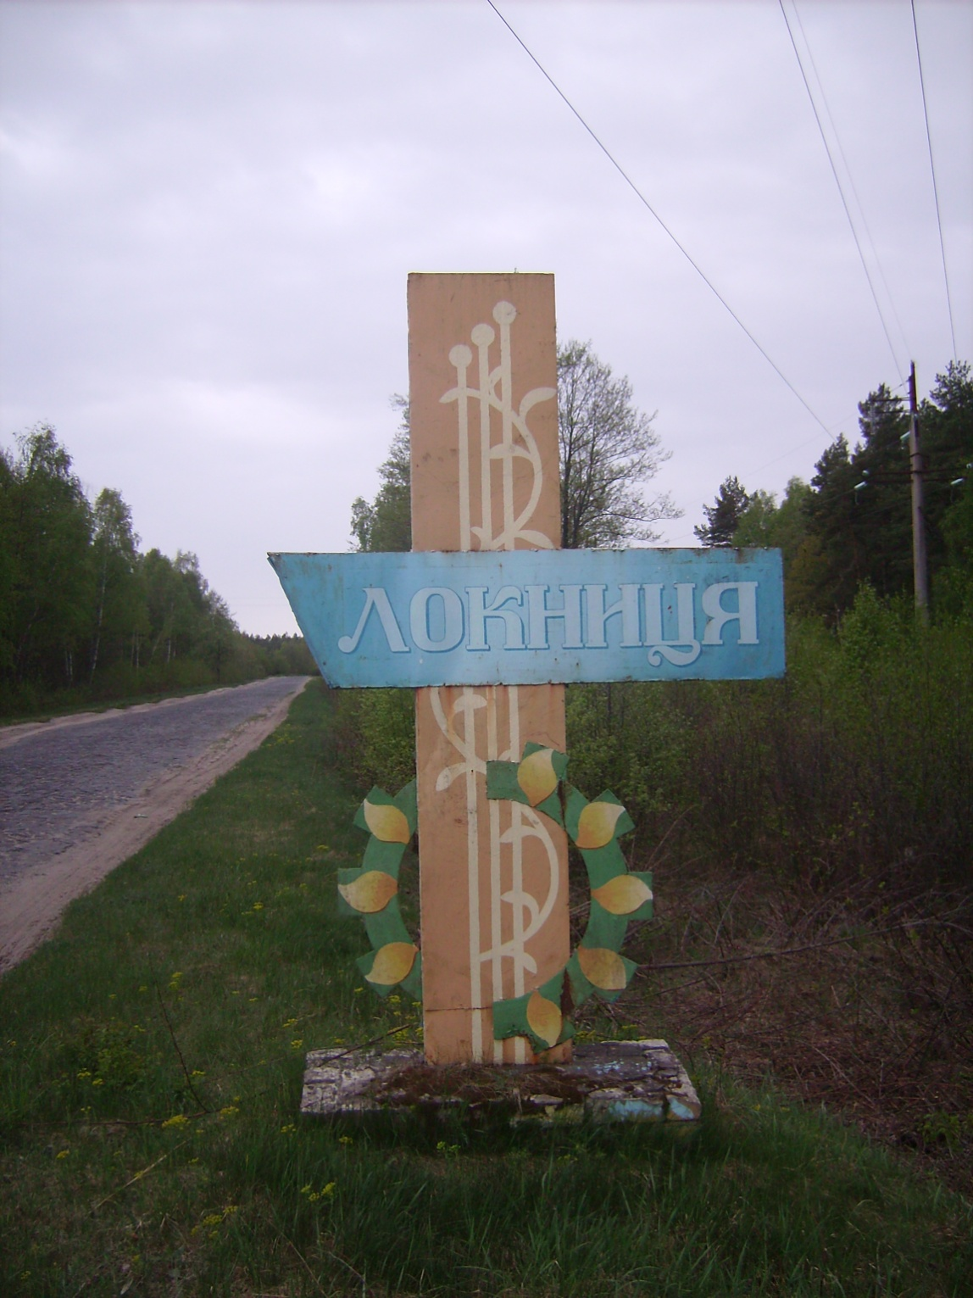
“Звичайні” слайди, що містять
ілюстрацію і текст
Перша згадка
про село
датується
1561 роком.

Slide 6
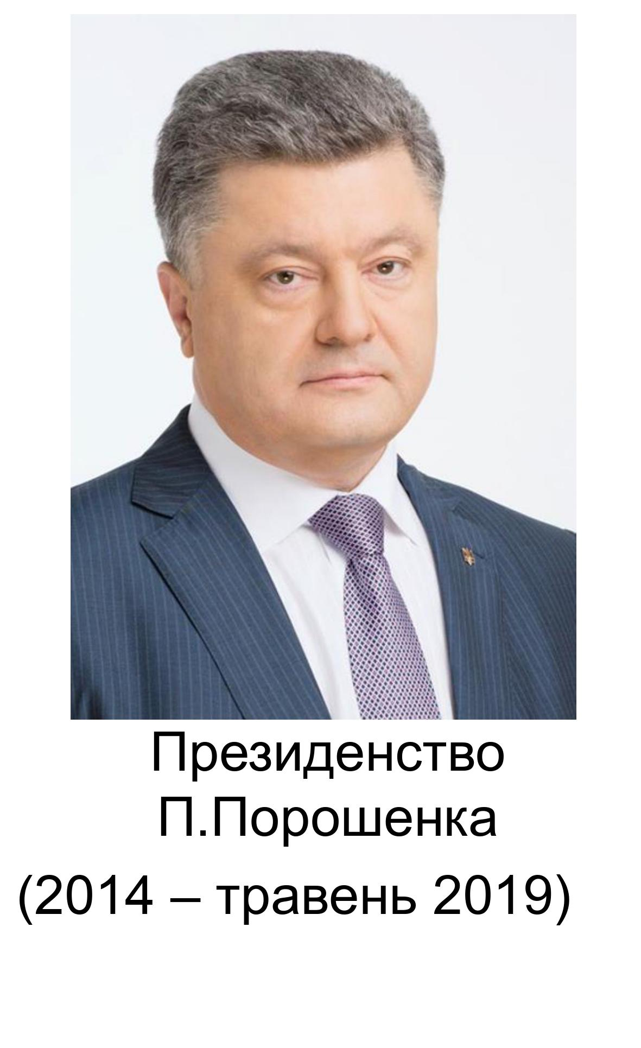
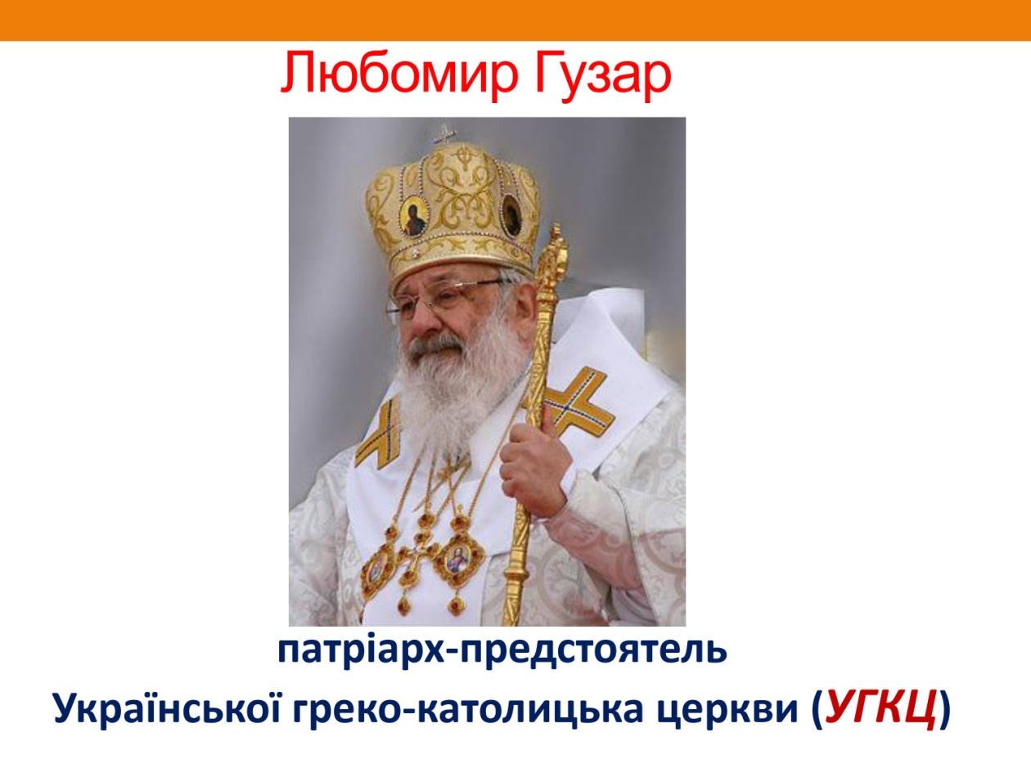
Портрети

Slide 7
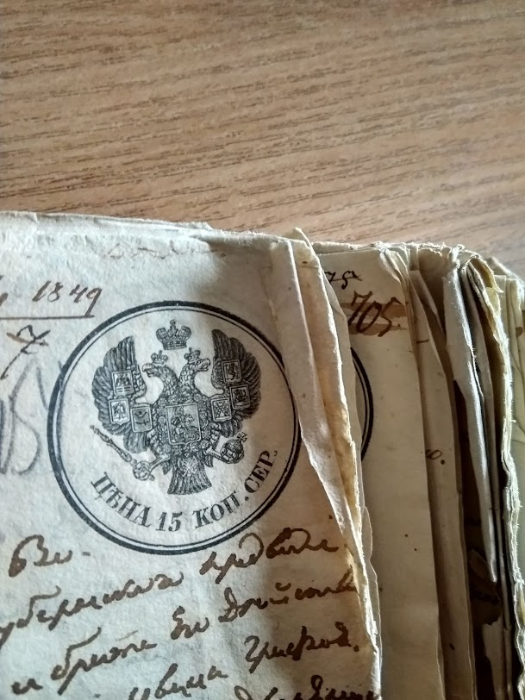
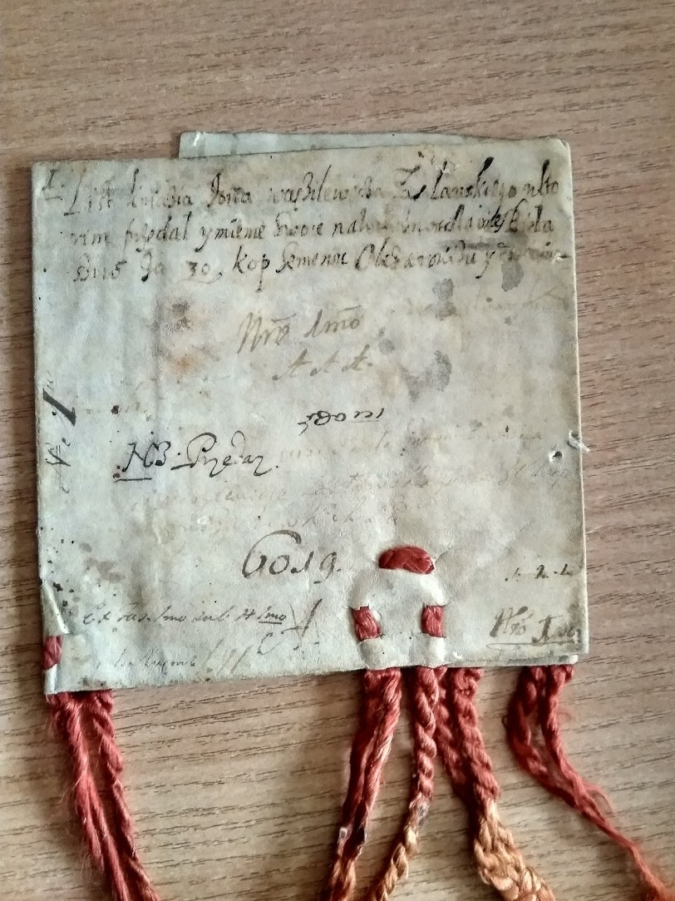
Документи

Slide 8
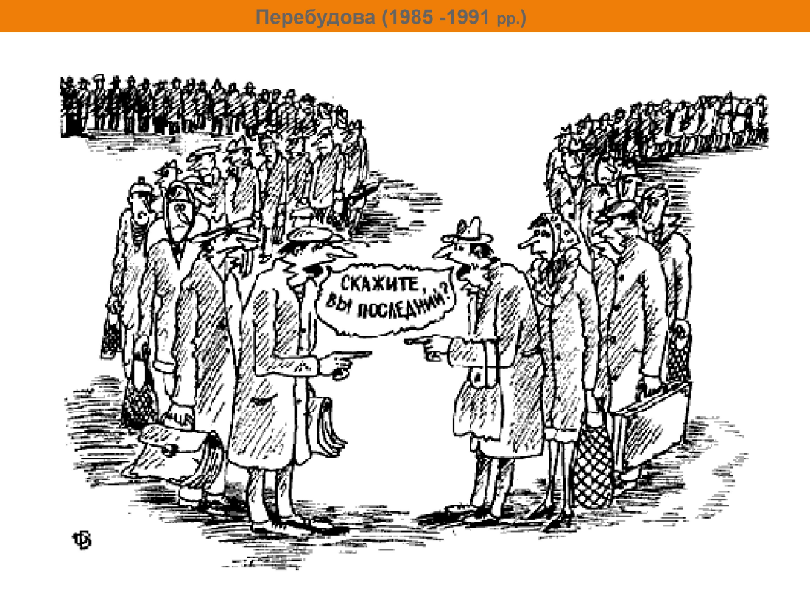
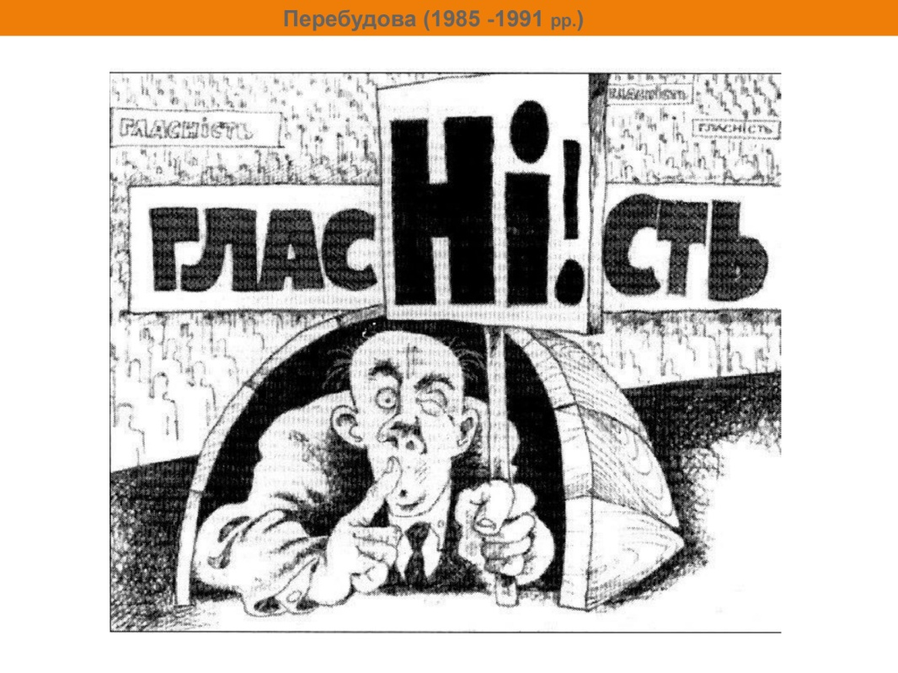
Карикатури

Slide 9
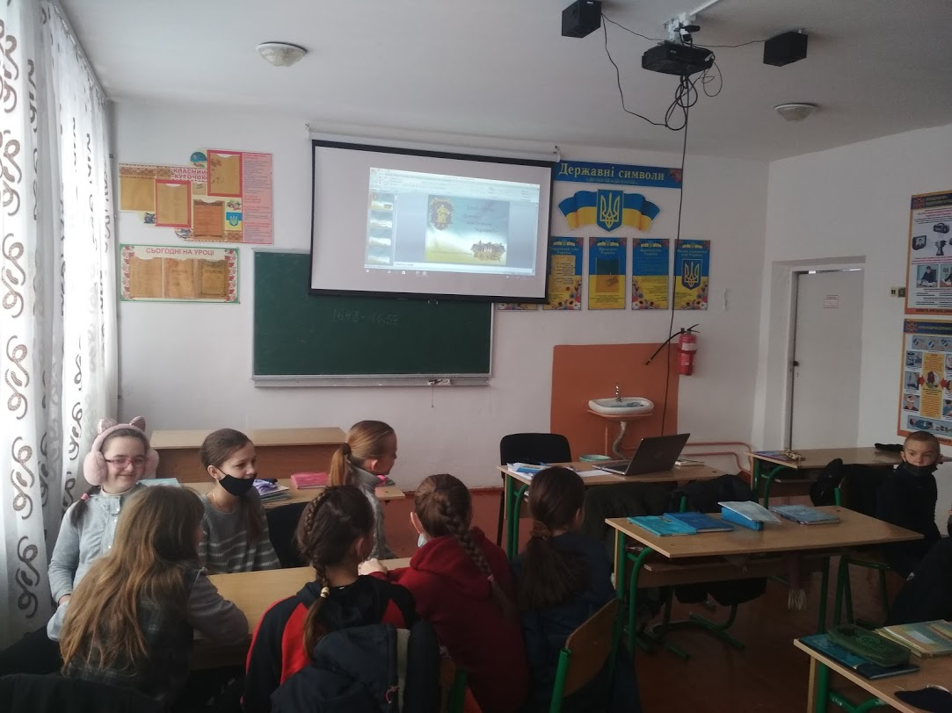
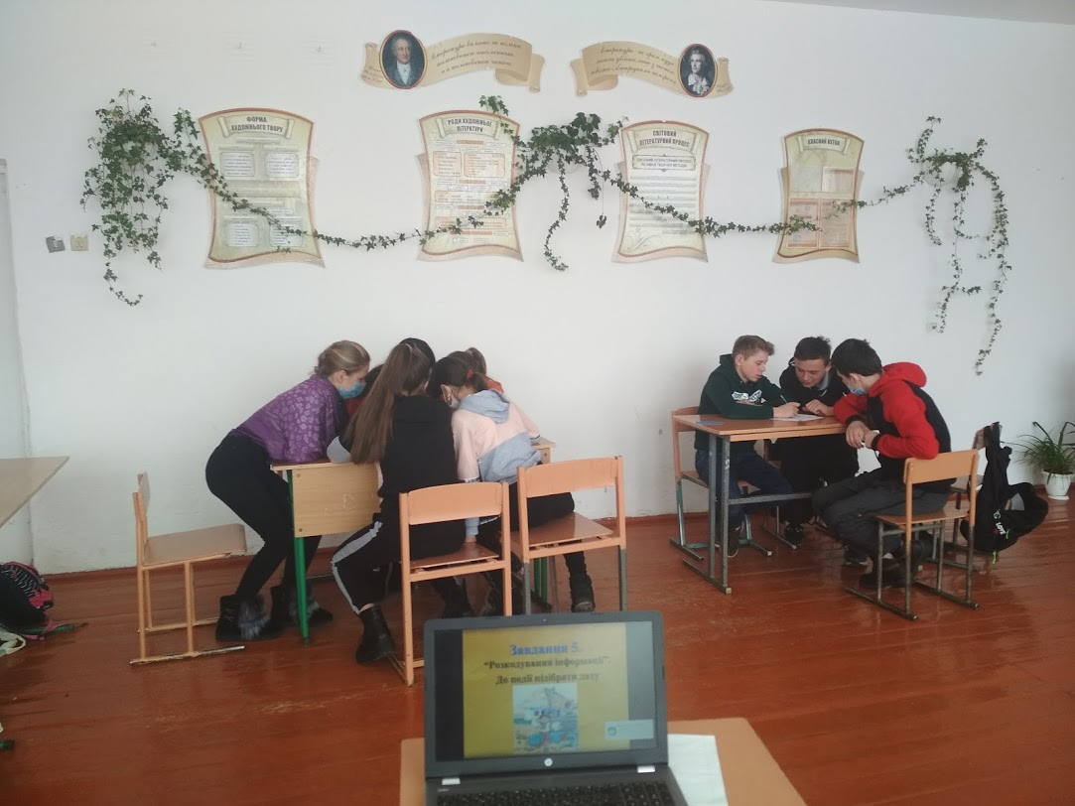
Демонстрація завдань під час уроків

Slide 10
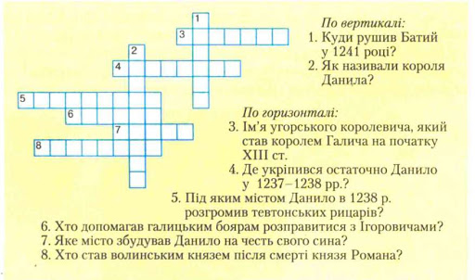
КРОСВОРД

Slide 11



Ребуси

Slide 12
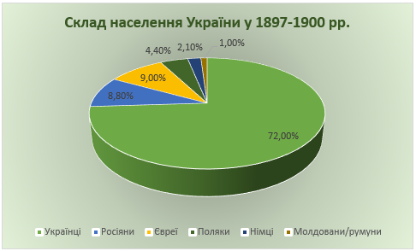
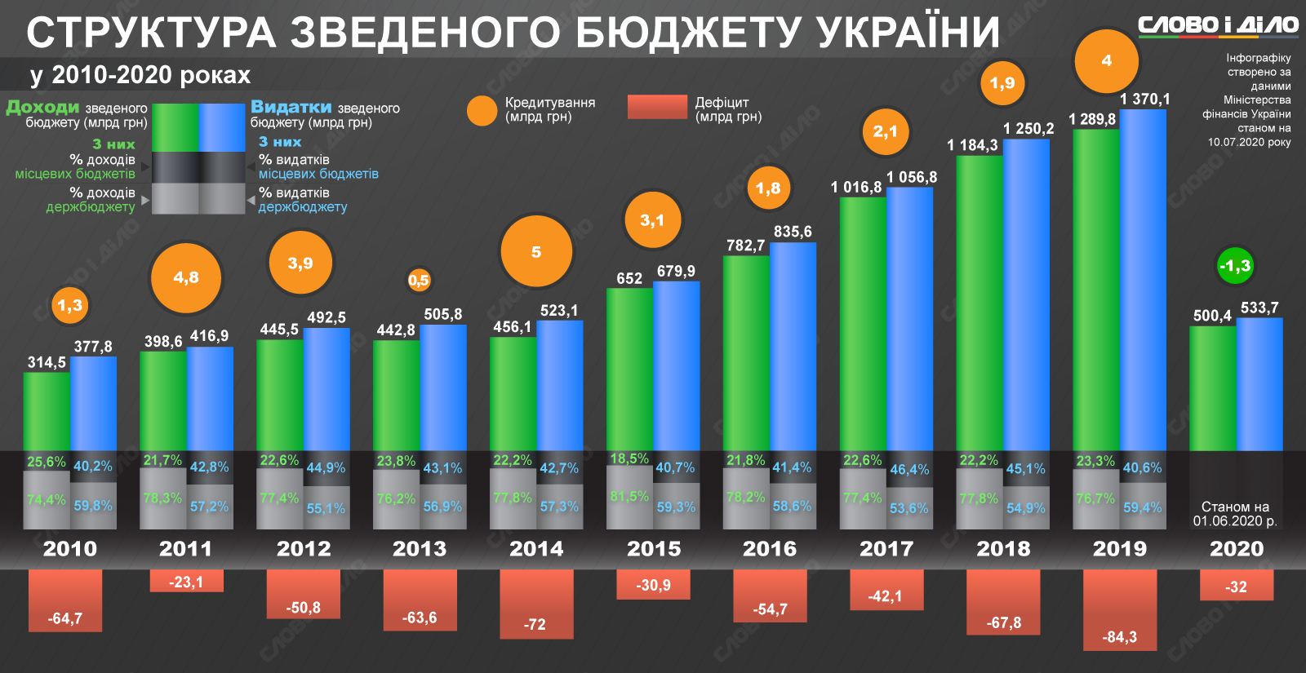
Діаграми. Графіки.

Slide 13
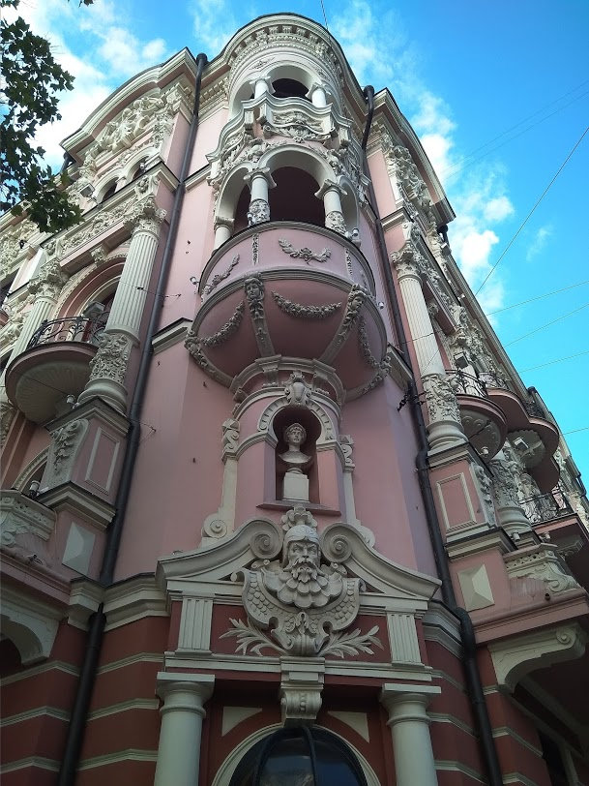
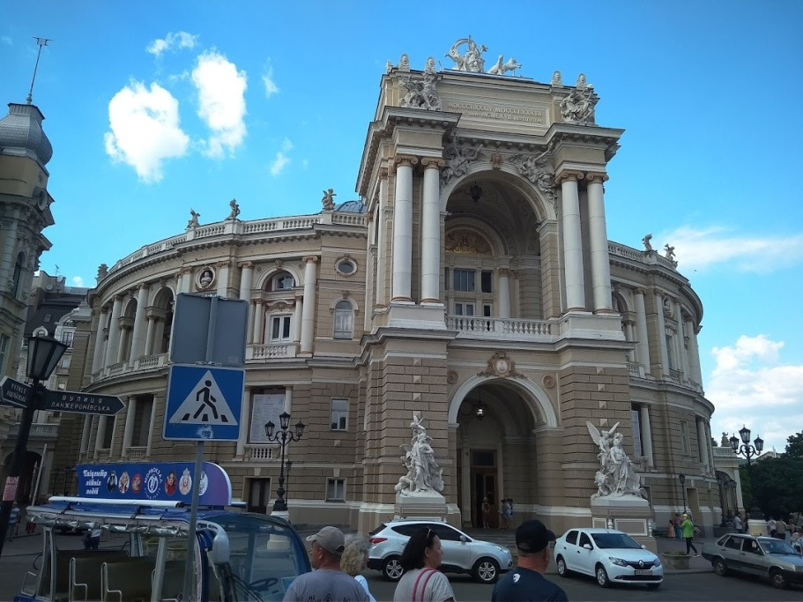
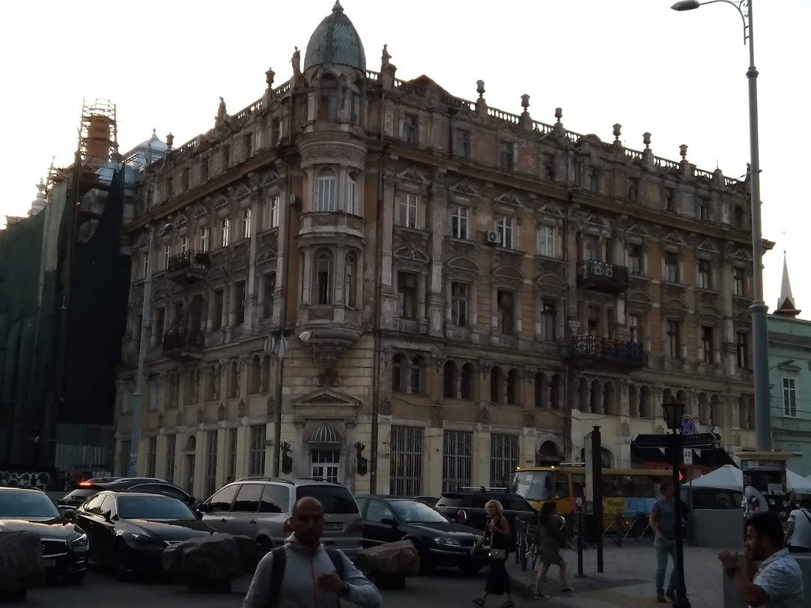
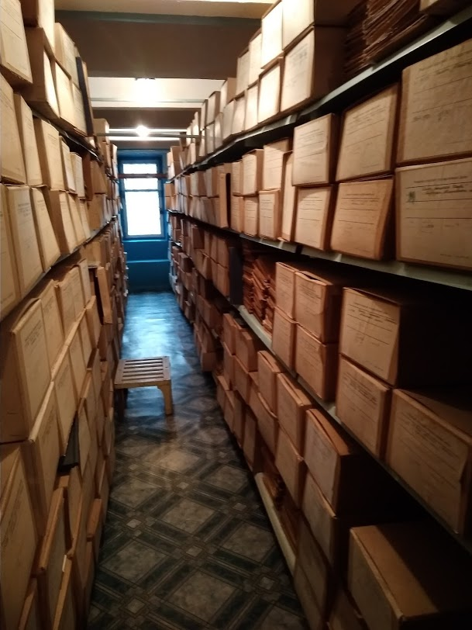
Екскурсії

Slide 14
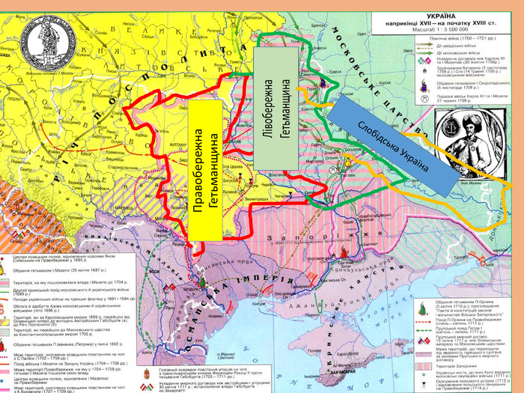
Карти (мапи). Картосхеми

Slide 15
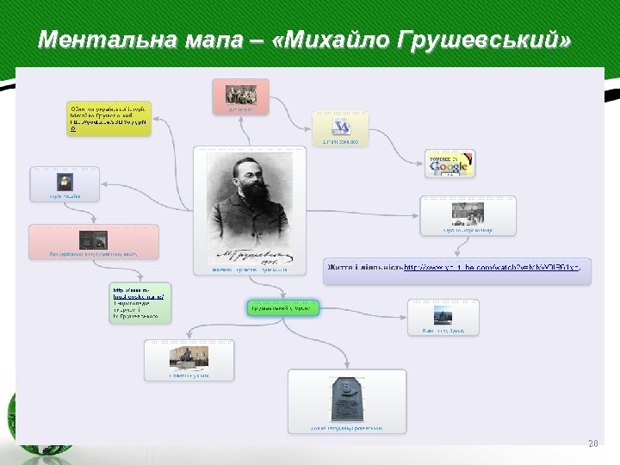
Ментальні карти/інтелект-карти

Slide 16
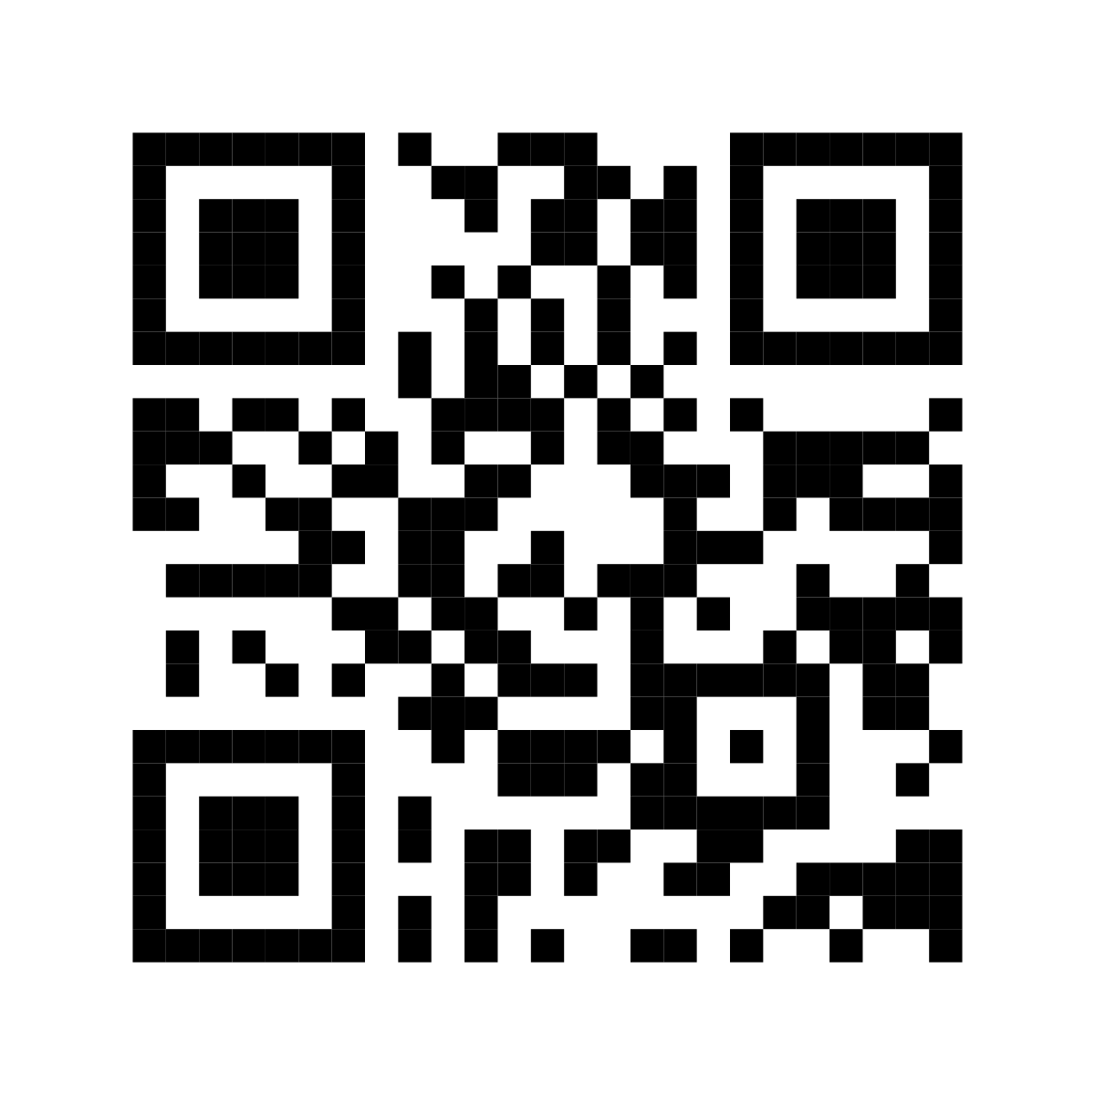
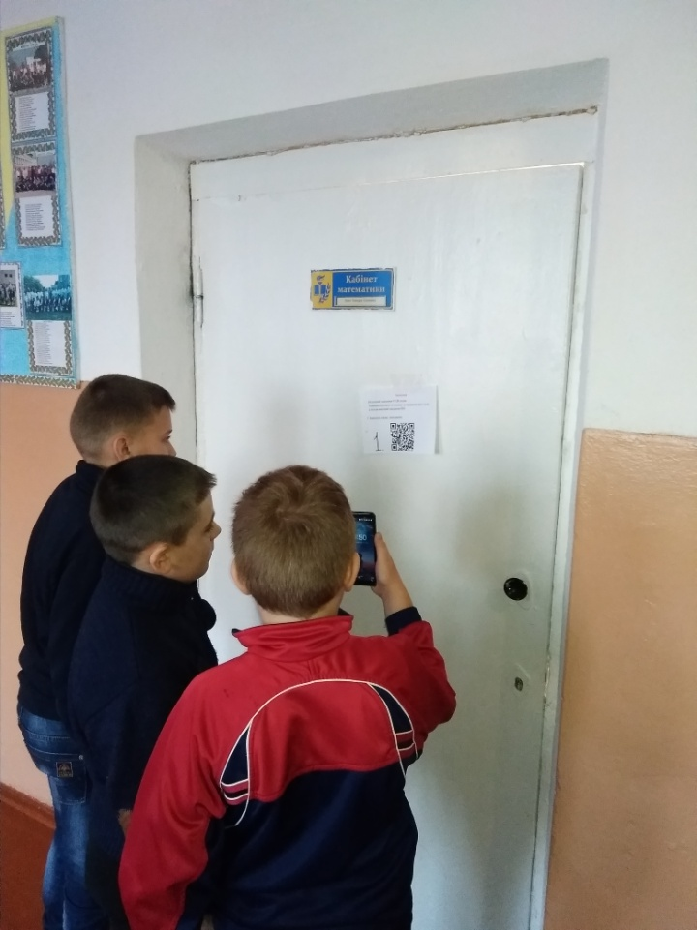
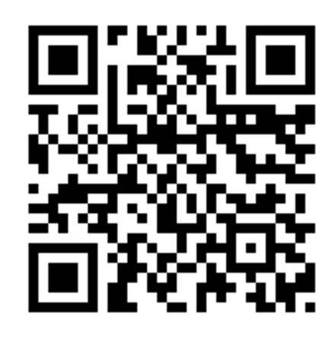
QR-коди

Slide 17


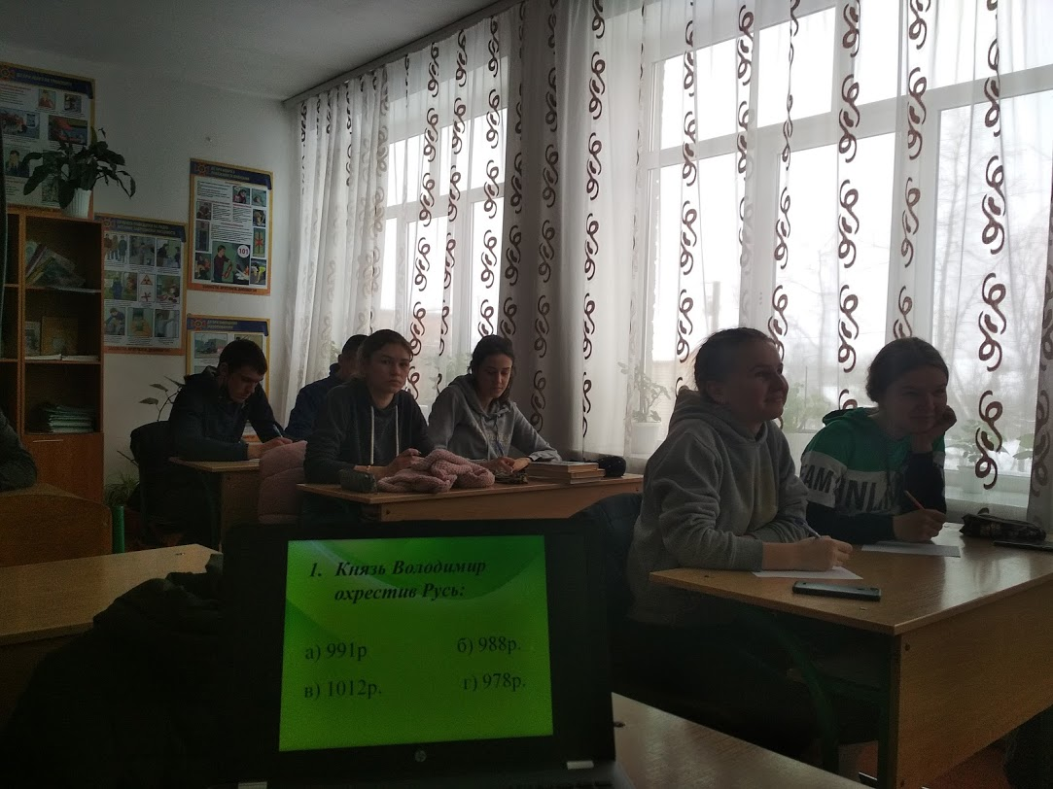
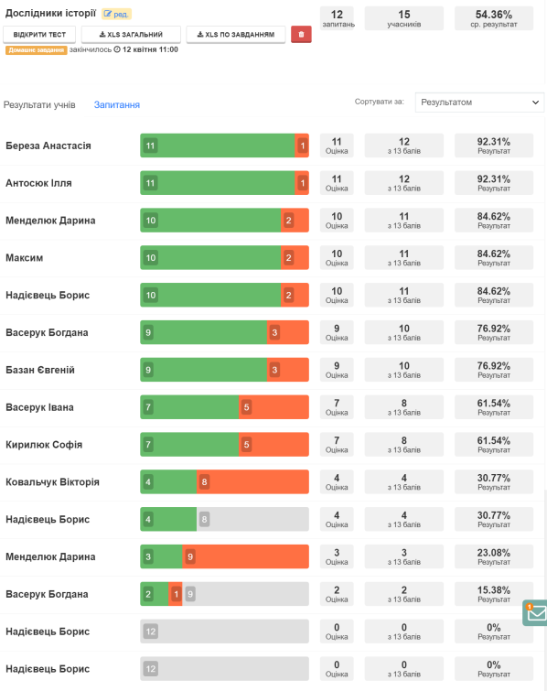
Тести

Slide 18

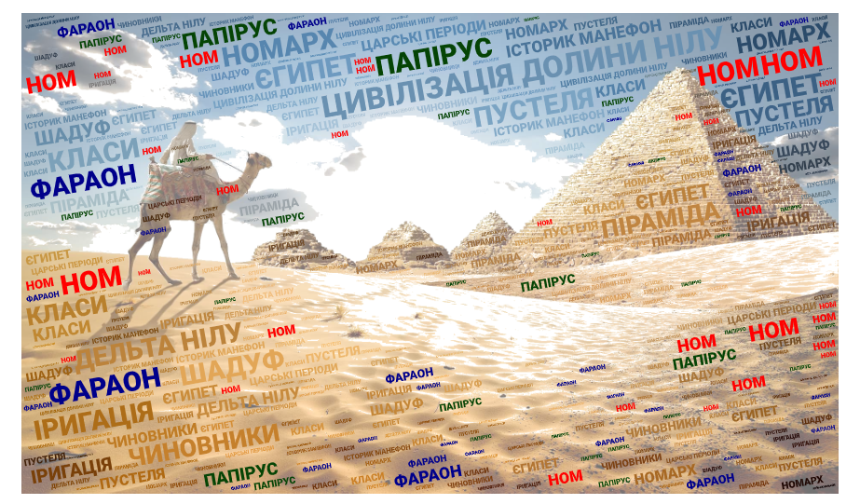
Хмари слів
ЦИВІЛІЗАЦІЯ ДОЛИНИ НІЛУ

Slide 19
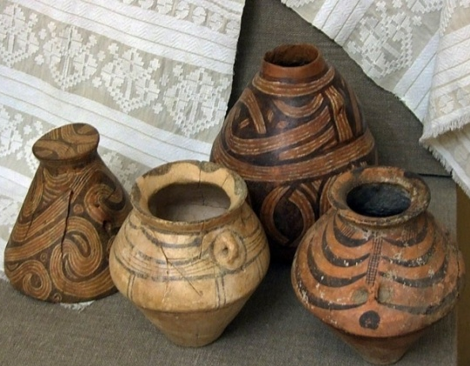

Виберіть терміни, що відносяться до трипільської культури?

Slide 20
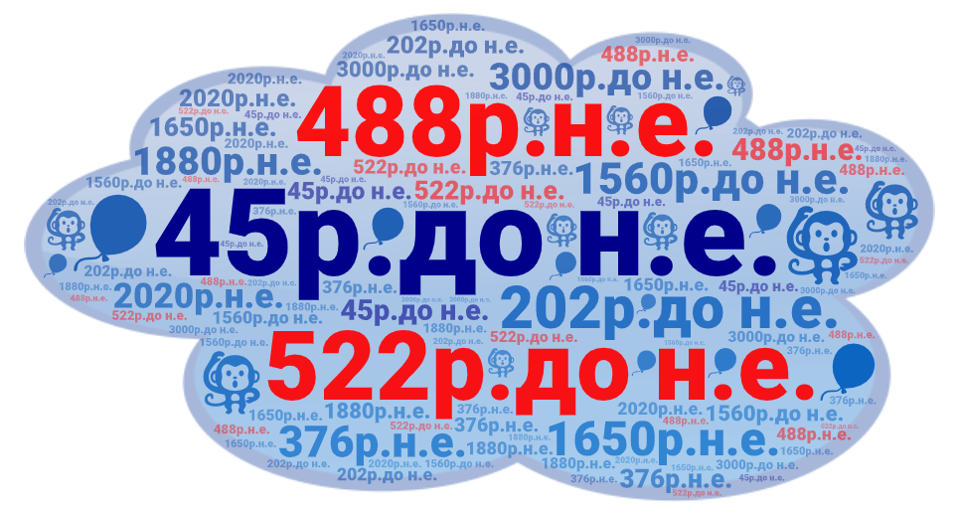
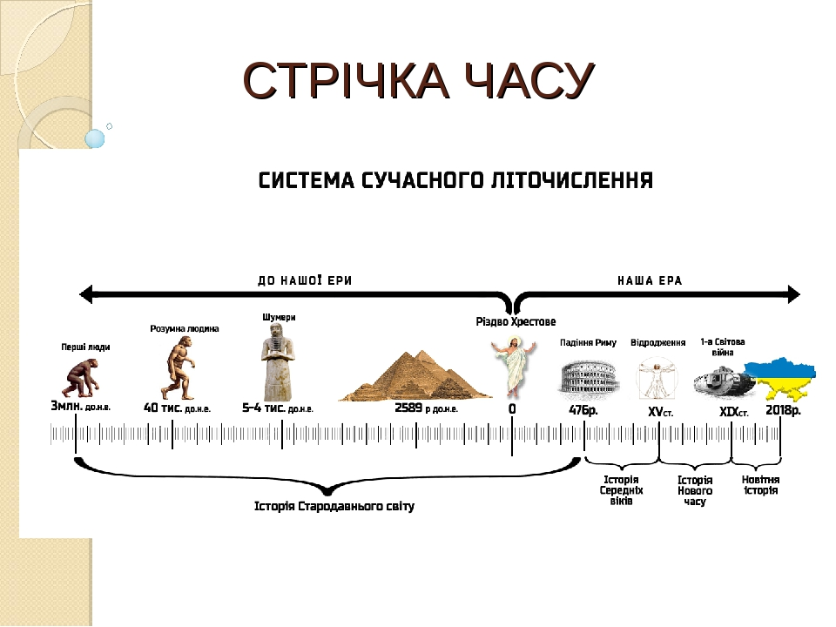
Розташуйте на стрічці часу
https://wordart.com/edit/2p5oou25ygun

Slide 21
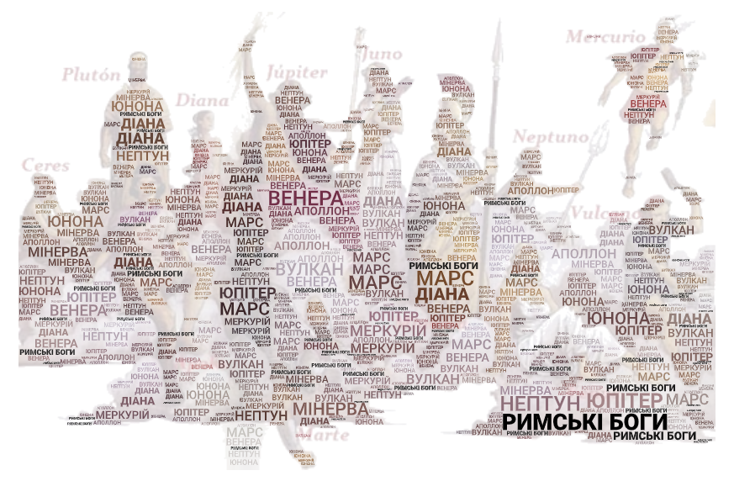
РИМСЬКА РЕЛІГІЯ
https://wordart.com/edit/fjd3bclo3le9 - ІНТЕРАКТИВНА ХМАРА

Slide 22


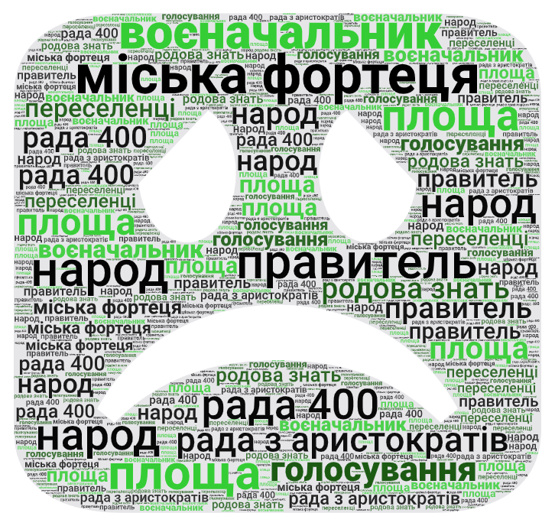
Поєднайте терміни та визначення

Slide 23
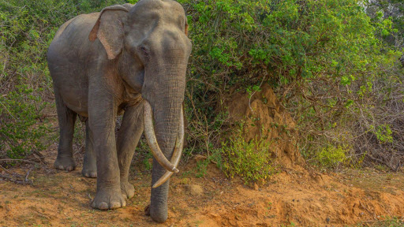

Поясніть значення слів:
1 варіант – слова синього кольору
2 варіант – слова червоного кольору

Slide 24

ЗАКІНЧІТЬ РЕЧЕННЯ: 1. ОБ’ЄДНАВ ВЕРХНІЙ І НИЖНІЙ ЄГИПЕТ …
2. ЖІНКА-ФАРАОН …
3. НАЙБІЛЬШУ ПІРАМІДУ ЗБУДУВАВ …
4. ФАРАОН, СИН АТОНА …
5. ВОЮВАВ З ХЕТАМИ …

Slide 25
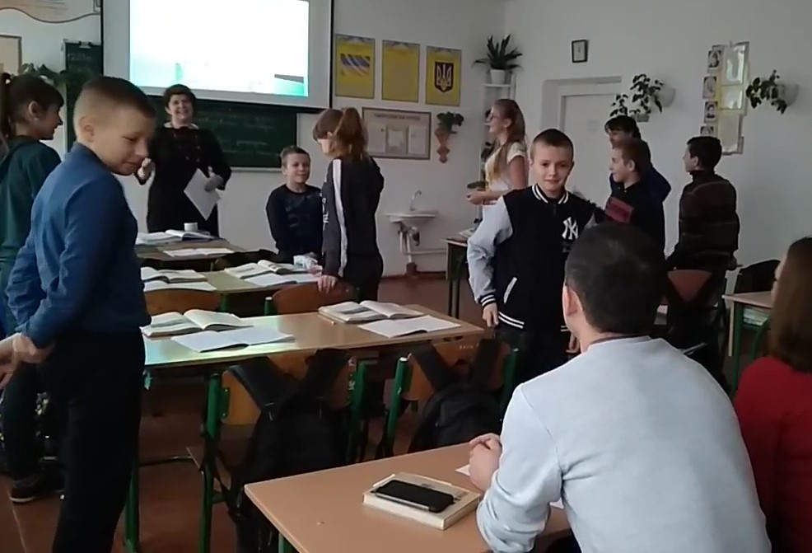
Під час фізкультхвилинок

Slide 26

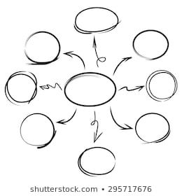
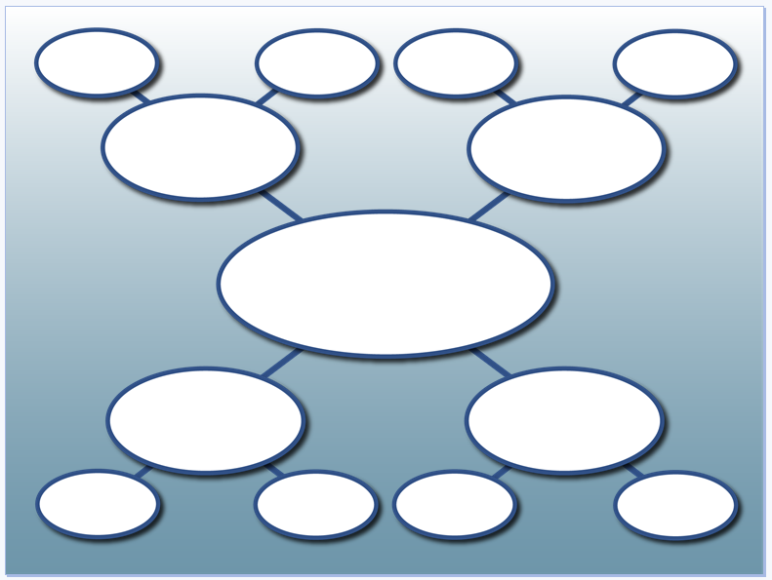
Фішбоун. Гронування. Кластер

Slide 27
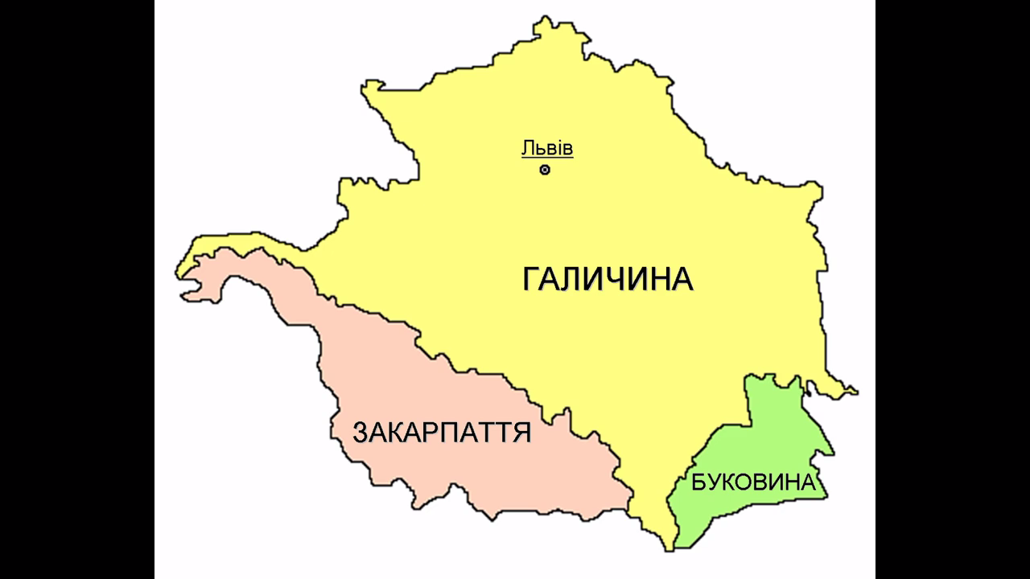
Аудіо- та відеоматеріали

Slide 28
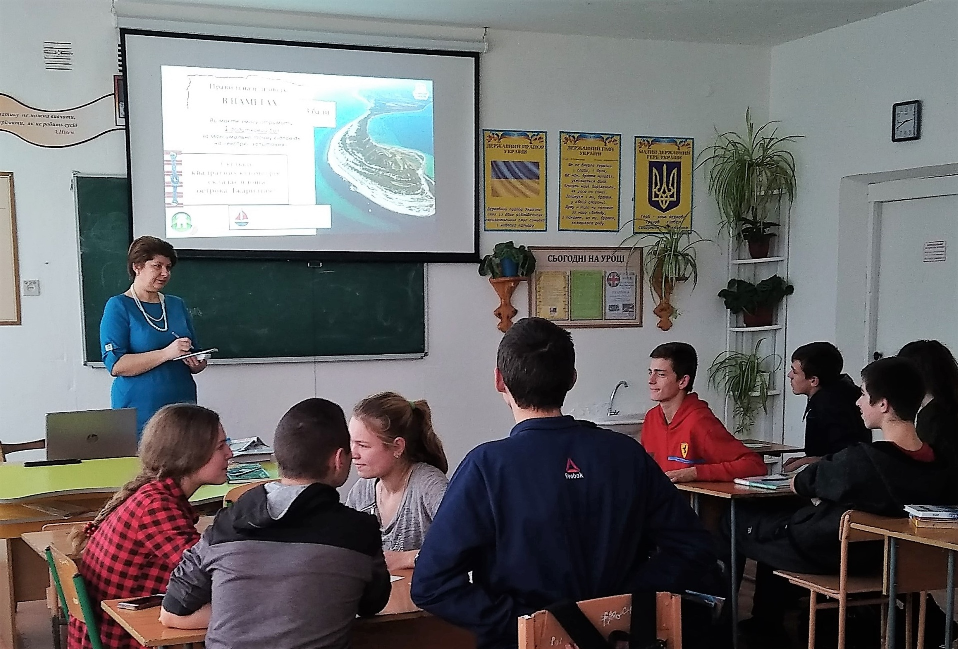
Ігри. Вікторини

Slide 29
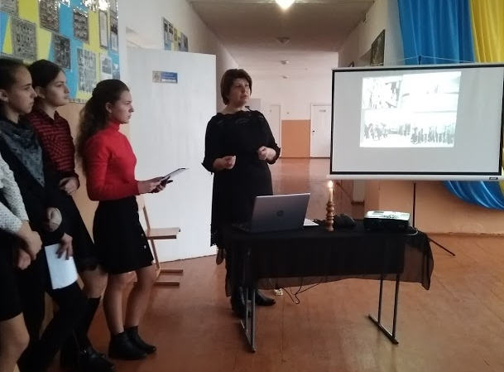
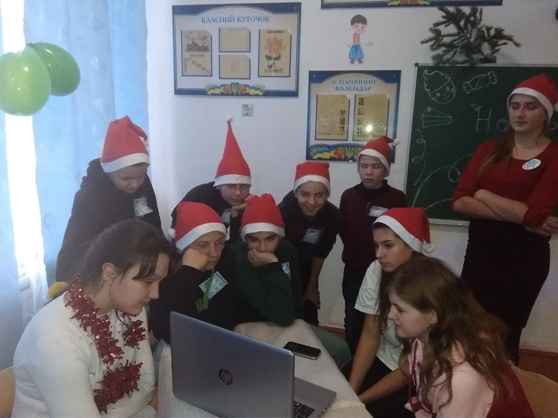
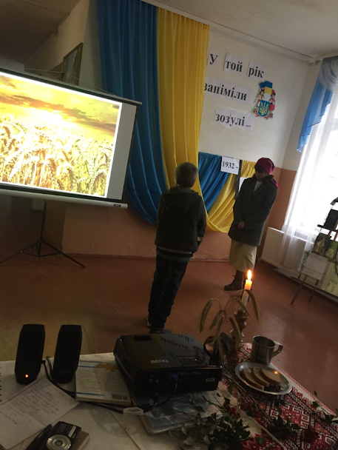
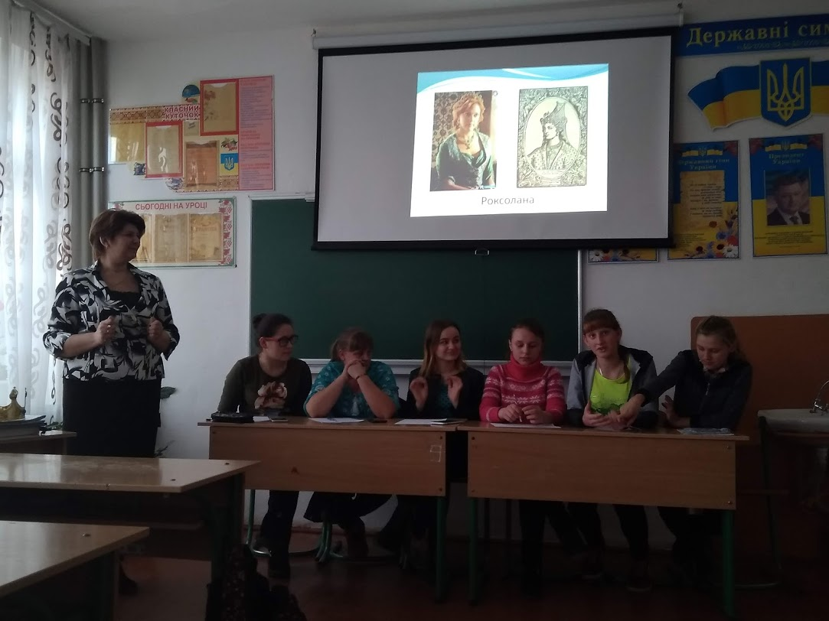
Супровід позакласних заходів

Slide 30
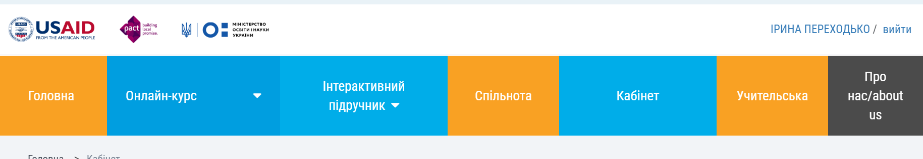
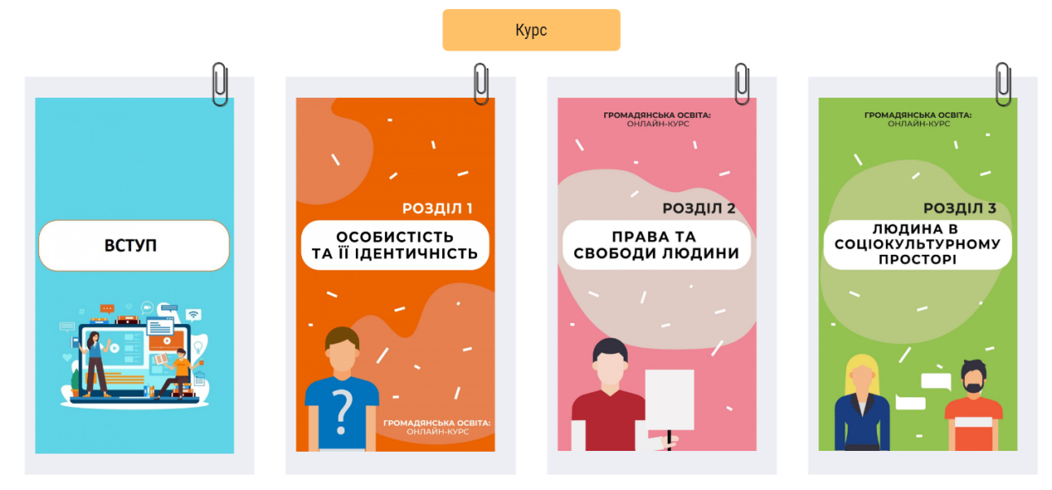
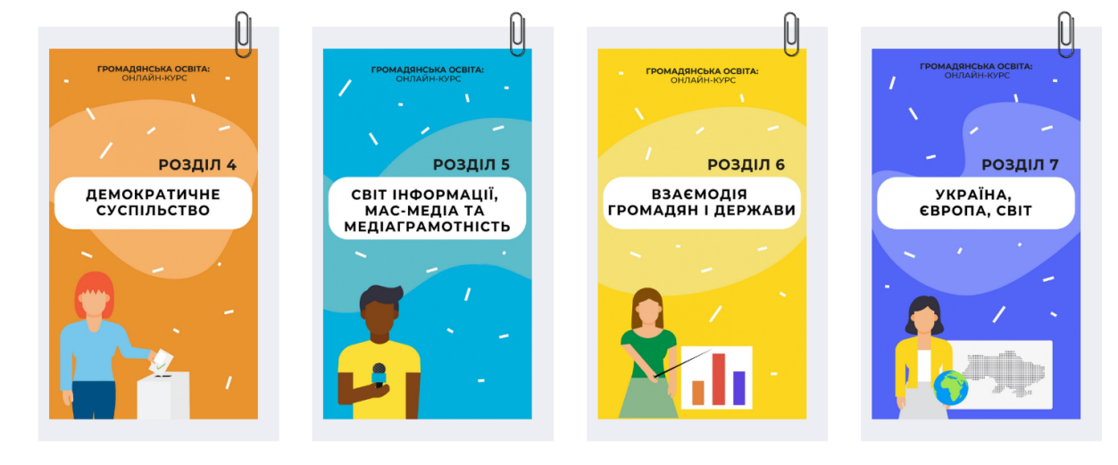
Громадянська освіта -
https://www.citizen.in.ua/cabinet-ua

Slide 31

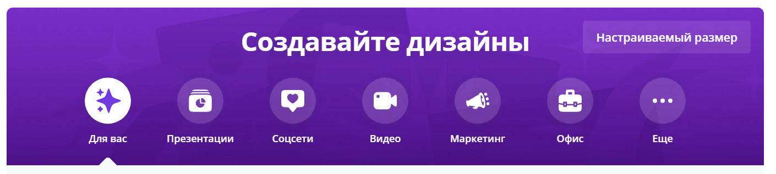
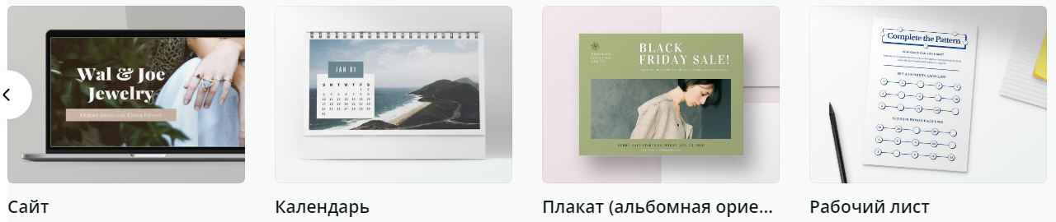

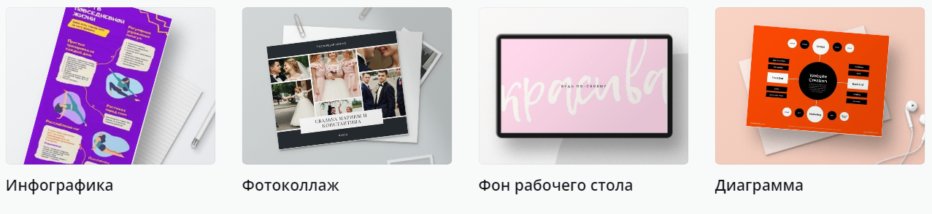
https://www.canva.com

Slide 32


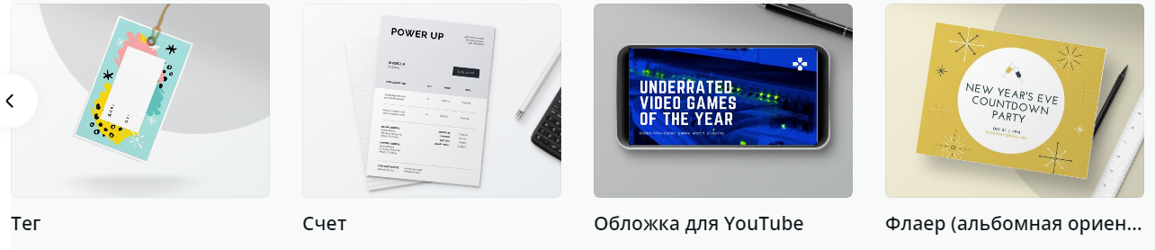


Slide 33





Slide 34


Робочі кабінети на моєму блозі https://perira1979.blogspot.com

